Slide 1

Представительство Посольства
Республики Корея в г. Алматы
«Казахстан – не полигон для экспериментов атомной энергетики» (одиннадцать аргументов в пользу строительства АЭС в Казахстане)
Корейское научно-техническое общество «КАХАК»
Ким Д.С.
Научно-практический семинар
«Зеленая энергетика и энергосберегающие технологии в Казахстане»
Республика Казахстан, г. Алматы
23 октября 2015 г.

Slide 2
«Россия будет иметь под боком референтный образец легководного реактора» – ???
«… в Мангистауской области с 1973 года действовал атомный реактор БН-350»
Суммарные годовые активности цезия-137, сброшенного в Каспийское море со сточными водами реактора БН-350
 | Годы эксплуатации
 | 1990 | 1991 | 1992 | 1993 | 1994 | 1995 | 1996 | 1997 | 1998 | 1999
Активность, ∙10¹⁰ Бк | 2,5 | 2,2 | 1,7 | 1,4 | 1,3 | 1,3 | 1,0 | 1,6 | 0,6 | 0,4
Корейское научно-техническое общество «КАХАК»
Радиационный фон местности на контролируемой территории БН-350
Контролируемая территория | Мощность гамма-излучения, мкЗв/ч
Территория пром. площадки реактора | 100…200
Территория периметра хранилищ твёрдых РАО | 500…4000*
Территория зоны наблюдения реактора | 100…150

Slide 3
Содержание радиоактивных веществ в пробах почвы и растительности СЗЗ реактора БН-350
Контролируемая территория | Удельная активность, Бк/кг
 | сумма β-активных нуклидов | цезий-137
1. Пробы растительности
Территория пром. площадки реактора | 296 | < 2
Территория хранилища твёрдых РАО | 555 | 36,3
Усреднённые значения по точкам контроля | 407 | < 2
2. Пробы почвы
Территория пром. площадки реактора | 555 | 4,1
Территория хранилища твёрдых РАО | 814 | 21,1
Усреднённые значения по точкам контроля | 481 | 1,2
Корейское научно-техническое общество «КАХАК»

Slide 4
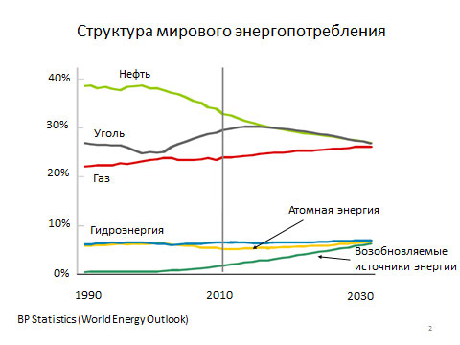
«… атомная отрасль использует общую озабоченность по поводу изменения климата с тем, чтобы обосновать “атомное возрождение”»
Корейское научно-техническое общество «КАХАК»

Slide 5
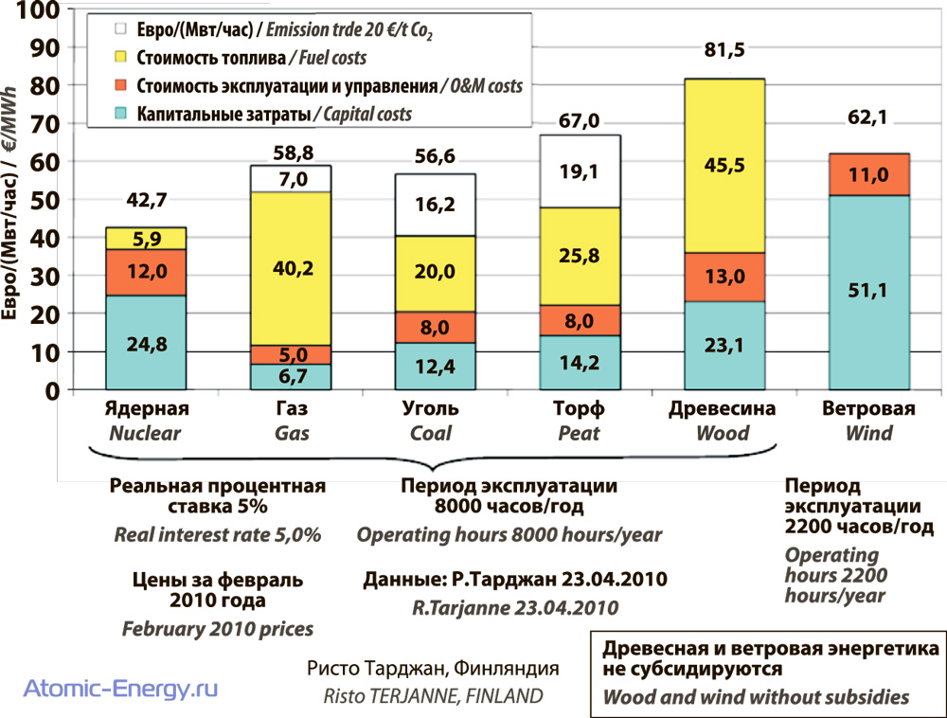
«…не видно, чтобы частный капитал торопился инвестировать средства в атомные предприятия … Атомная энергия нерентабельна»
Корейское научно-техническое общество «КАХАК»

Slide 6
1. «Экономическая составляющая (высокая стоимость выработки)»
Наименование вида топлива | Масса топлива, кг | Выработка электроэнергии, кВт ∙ ч
Уголь | 1 | 3
Нефть | 1 | 4
Уран | 1 | 50000
Регенерированное ядерное топливо | 1 | 350000
Корейское научно-техническое общество «КАХАК»
Тип электростанции | Занимаемая площадь, км²
Тепловые и атомные электростанции | 1 ÷ 4
Солнечные тепловые и фотоэлектрические | 20 ÷ 50
Ветровые поля | 50 ÷ 150
Биомассовые плантации | 4000 ÷ 6000

Slide 7
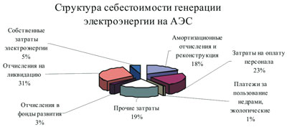
2. «Экономическая составляющая (высокая стоимость утилизации)»
Корейское научно-техническое общество «КАХАК»

Slide 8
3. «Экологическая безопасность (большие риски, приводящие к авариям)»
Источник энергии | Примерное количество аварий | Средняя смертность при одной аварии, человек | Отношение смертности к выработке 1 ГВт электроэнергии
Уголь | 200 | 5 ÷ 434 | 0,32
Нефть | 300 | 5 ÷ 500 | 0,36
Природный газ | 100 | 5 ÷ 425 | 0,09
Жидкий пропан | 90 | 5 ÷ 100 | 3,1
Гидроэнергетика | 130 | 10 ÷ 2500 | 0,8
Атомная энергетика | 10 | 1 ÷ 31 | 0,01
Корейское научно-техническое общество «КАХАК»

Slide 9
4. «Экологическая безопасность (отрицательное влияние на природу)»
Вид ущерба | ЯТЦ | УТЦ
Число случаев преждевременной смерти | 1 | 20 ÷ 600
Общее сокращение продолжительности жизни, лет | 20 | 0,6 ∙ 10³ ÷ 1,8 ∙ 10⁴
Общие потери трудоспособности, лет | 10 | 0,4 ∙ 10^{3 ÷} 1,2 ∙ 10⁴
Источник | Эквивалентная доза, мЗв/год (среднее значение)
Космическое излучение γ-излучение естественных радионуклидов (ЕРН) Внутренне облучение Радон в помещениях Угольная энергетика Всего за счёт природных источников | 0,32 0,35 0,33 1,6 0,09 2,69
Рентгенодиагностика Ядерная энергетика с учётом последствий аварий на АЭС Профессиональное облучение Испытания ядерного оружия Всего за счёт антропогенных источников | 1,4 0,008 0,006 0,02 1,43
В целом | 4,12
Корейское научно-техническое общество «КАХАК»

Slide 10
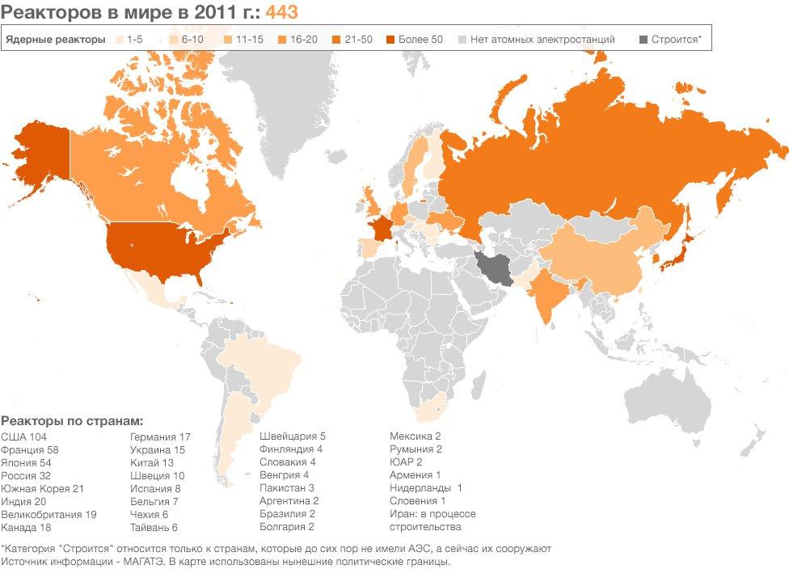
5. «Бесперспективость строительства»
Корейское научно-техническое общество «КАХАК»

Slide 11
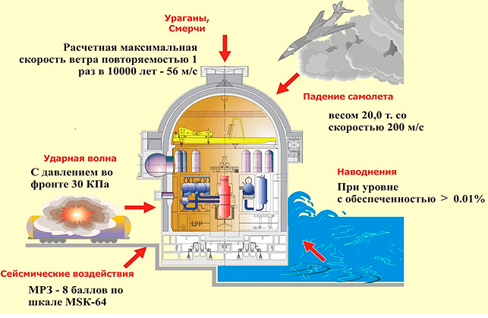
6. «Первый экспериментальный образец для мирных целей»
Корейское научно-техническое общество «КАХАК»

Slide 12
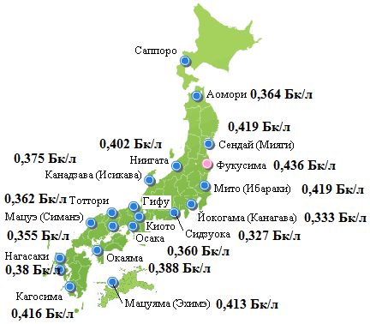
7. «Опасное строительство на берегу моря»
Cs-137 в пробах воды из акваторий, омывающих острова Хонсю, Кюсю и Сикоку, через 2 года после аварии на АЭС «Фукусима-1»
Корейское научно-техническое общество «КАХАК»

Slide 13
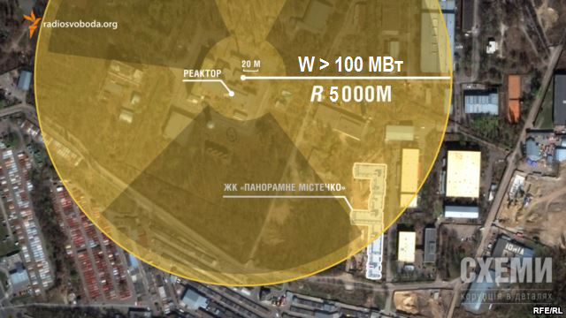
8. «Опасное строительство вблизи населённого пункта»
Корейское научно-техническое общество «КАХАК»

Slide 14
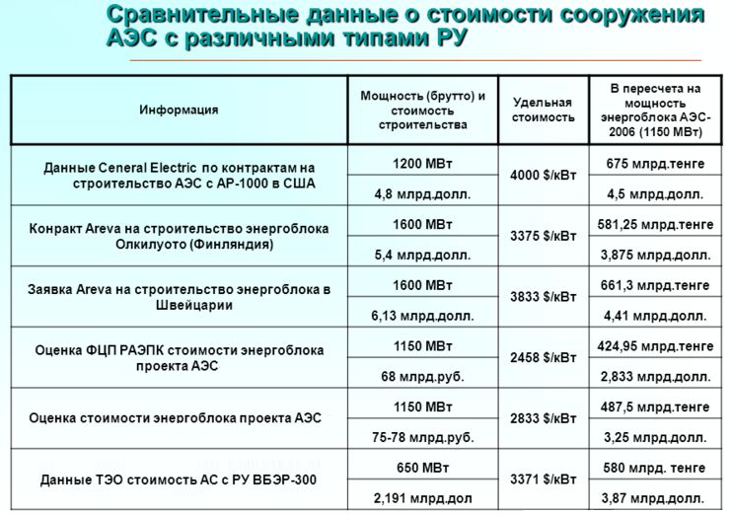
9. «Большой срок строительства»
Корейское научно-техническое общество «КАХАК»

Slide 15
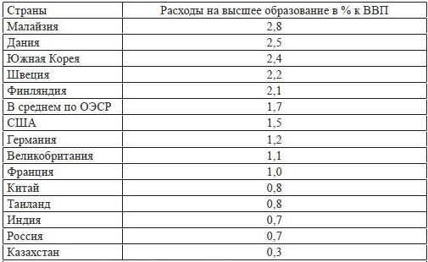
10. «Импорт оборудования и специалистов»
Корейское научно-техническое общество «КАХАК»

Slide 16
11. «Ненужная электроэнергия в регионе»
4,9%
10,6%
14,6%
Корейское научно-техническое общество «КАХАК»
70%

Slide 17
«Что нам необходимо делать?»
- «…необходимо создать в стране «Казатомнадзор», который обеспечивал бы ядерную безопасность страны и был в прямом подчинении главе правительства», поскольку «сегодня Комитет по атомной энергии сам себе разрешает и сам же себе запрещает»
Корейское научно-техническое общество «КАХАК»
- «Необходимо развитие и внедрение альтернативных энергетических технологии, которые уже многие годы применяются во всем мире»
- «Строительство газотурбинных станции на сегодняшний день это оправдано экономически, социально и экологически»

